Slide 1


ПРОГРАММНО-АППАРАТНЫЙ КОМПЛЕКС ДЛЯ МОНИТОРИНГА И ОБРАБОТКИ ДАННЫХ
ЭЛЕКТРИЧЕСКОЙ АКТИВНОСТИ ГОЛОВНОГО МОЗГА
Hardware and Software System for Monitoring and Processing Data of Electrical Activity of the Brain
Проектно-исследовательская ВКР
Исполнитель: Д.О. Дубина
Научный руководитель:
Профессор департамента программной инженерии факультета компьютерных наук
И. Р. Агамирзян
Москва, 2021

Slide 2

Структура презентации
Предметная область
Термины
Актуальность темы
Цели и задачи
Cуществующие аналоги
Функциональное требования
Языки программирования, среды разработки, библиотеки
Реализация приложения компаньона, архитектура
Реализация устройства, архитектура, фактическая реализация
Реализация прошивки устройства, работа Bluetooth
Демонстрация
Результаты ВКР, Дальнейшие пути работы
Источники

Slide 3
Предметная область
Предполагается разработать устройство, предназначенное для ношения на голове, которое позволит снимать показания электрической активности головного мозга, передавать его на приложение компаньон, которое будет анализировать данные.
Для демонстрации корректной работы, будет реализован демонстрационный режим, который на основании поиска p300 будет позволять пользователю вводить текст посредством устройства.

Slide 4
Термины
Bluetooth - технология беспроводной передачи данных, обеспечивает обмен информацией между устройствами на надёжной, недорогой, повсеместно доступной радиочастоте для ближней связи.
P300 [1] - это вызванный потенциал (ВП), специфический отклик мозга связанный с принятием решений и различением стимулов
ЭЭГ - раздел электрофизиологии, изучающий закономерности суммарной электрической активности мозга, отводимой с поверхности кожи волосистой части головы, а также метод записи таких потенциалов.
Инвазивный интерфейс - интерфейс вживленный в кору головного мозга.

Slide 5
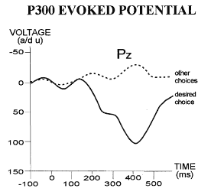
Термины
Название компонента, как и в целом всех компонентов в нейронауках, состоит из двух частей: P означает positive, 300 означает момент во времени, в котором присутствует компонент. То есть P300 означает положительный пик в окрестности 300-ймиллисекунды (может варьироваться от 250-й до 500-ймс).
С точки зрения ЭЭГ P300 это всего лишь всплеск в определённое время в определённых каналах. Способов вызвать его известно множество, например, если концентрироваться на одном предмете, а он в случайный момент активируется (изменит форму, цвет, яркость или отпрыгнет куда-то).

Slide 6
Актуальность темы
Стремительное развитие технологий значительно меняет индустрию нейро-оборудования
Neuralink [2] Илона маска
Необходимость новых интерфейсов
Диагностика и лечение неврологических, психических расстройств
Снижение порога входа, позволит ускорить разработки и инновации в сфере
нейро-оборудования, позволив войти в эру распространённости аналогов Neuralink,
с большим набором наработок, что позволит закрепиться на рынке

Slide 7
Цели и задачи
Разработать устройство и прошивку к нему
Реализовать управление питанием
Реализовать считывание данных
Реализовать работу с Bluetooth
Реализовать передачу данных
Собрать устройство
Разработать приложение компаньон
Реализовать работу с Bluetooth
Реализовать требуемые режимы работы
Реализовать обработку и анализ данных

Slide 8
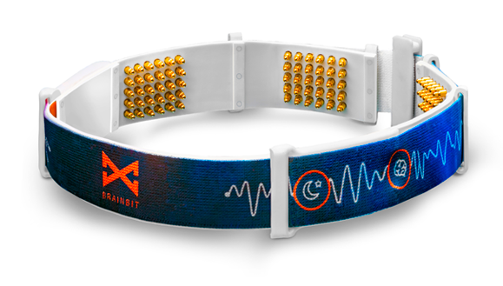
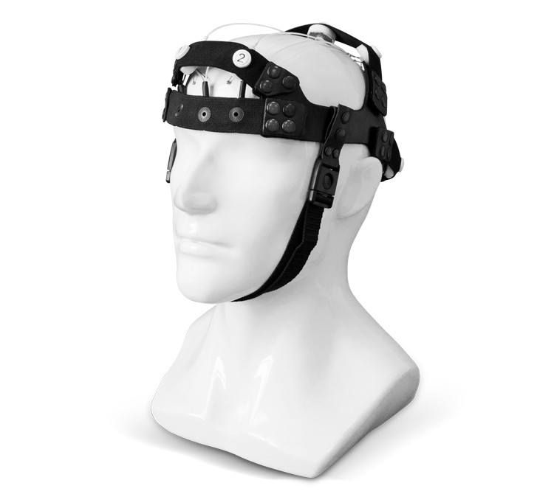
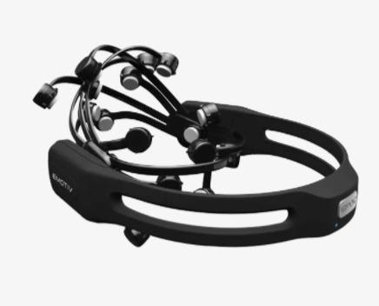
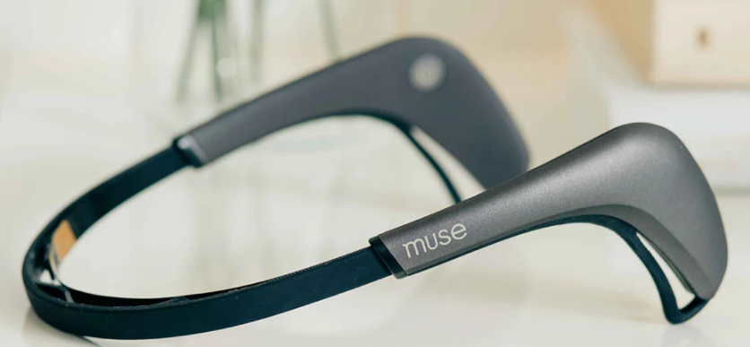
Существующие аналоги
Brainbit [4]
BrainReader [5]
Нейрочат [3]
Emotiv EPOC EEG headset [12]
Muse EEG Headset [11]

Slide 9
Функциональные требования
1
Функция сопряжения с приложением компаньоном
2
Функция инициации сбора данных
3
Функция остановки сбора данных
4
Функция передачи информационных данных по беспроводной связи между устройством и приложением компаньоном.
5
Обработка данных в приложении компаньоне

Slide 10
Функциональные требования
6
Визуализация обработанных данных в приложении компаньоне в режиме реального времени
7
Функция поиска точки P300 на основании обработанных данных в режиме реального времени
8
Функция демонстрации корректной работы функции поиска точки P300
9
Функции сохранения записанных сессий передачи данных
10
Функция просмотра записанных сессий передачи данных
Функция передачи состояния устройства в приложение компаньон
11

Slide 11
Языки программирования, среды разработки, библиотеки
Устройство, аппаратная часть
Программа компаньон
Eagle [6]
Visual Studio Code
Компас-3D [7]
Electron + React => JS,HTML,CSS
Устройство, программная часть
Обработка данных
Stm32CubeIDE [8]
Нейросеть на базе Brain.js
HAL, Stm32_WPAN
Датасет с kaggle
C++
Контроль версий
Fork

Slide 12
Реализация приложения-компаньона
Использованные инструменты для приложения-компаньона
Amcharts [13]
Ant Design [18]
Fili [14]
Webpack [19]
Papa Parse [15]
Babel [20]
Brain [16]
Electron API [21]
Web Bluetooth [17]
React [22]

Slide 13
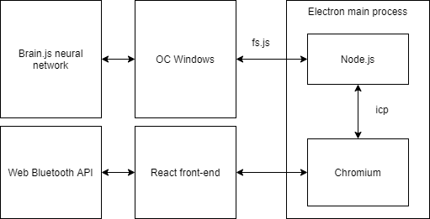
Архитектура

Slide 14
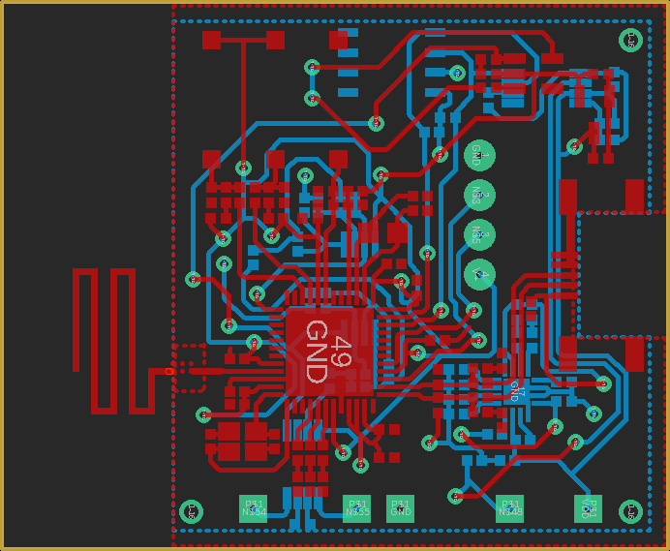
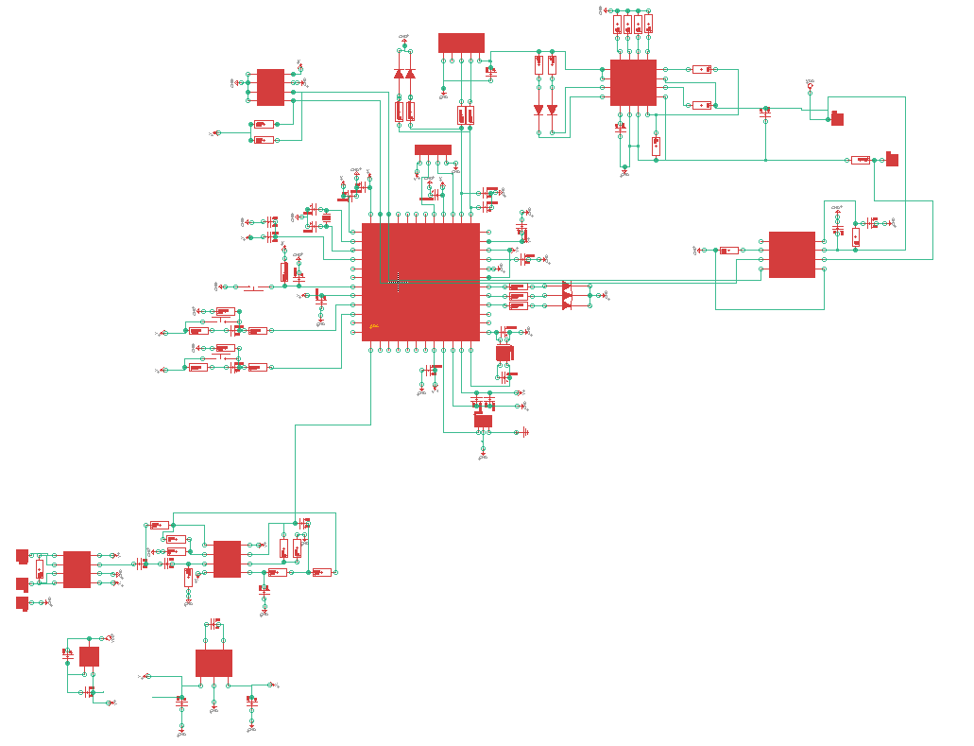
Реализация устройства

Slide 15
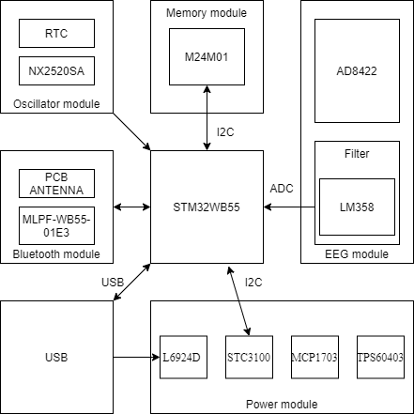
Архитектура

Slide 16
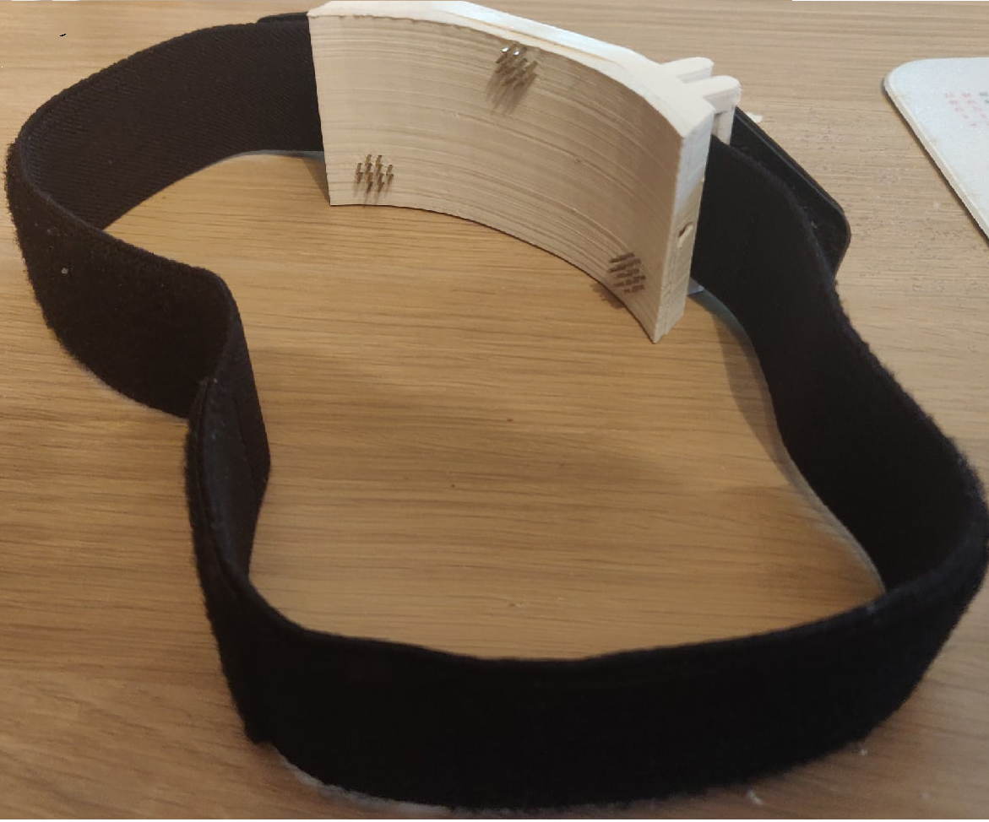
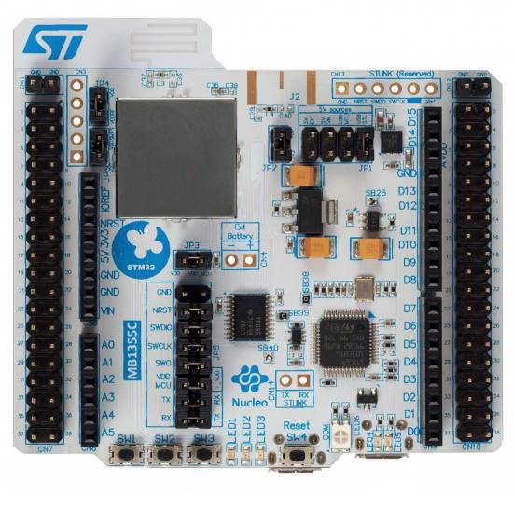
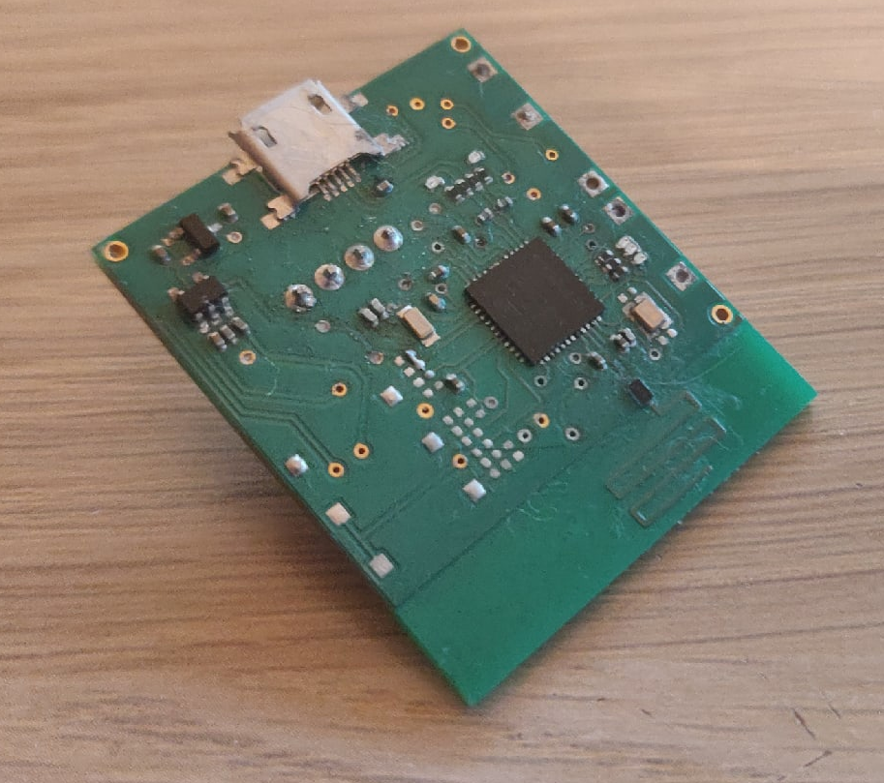
Фактическая реализация
+

Slide 17
Реализация прошивки
устройства
Использованные инструменты для реализации прошивки:
Sequencer
Time server
Stm32_WPAN
HAL_pwr
HAL_adc
HAL_gpio
HAL_exti

Slide 18
Работа Bluetooth
Профиль Батареи
UUID характеристики: 0x1802
UUID значения: 0x2A37
Доступ: Notify, Read
Объем: 2 байта
Профиль ЭЭГ (ЭЦГ)
UUID характеристики: 0x180F
UUID значения: 0x2A19
Доступ: Read
Объем: 2 байта

Slide 19
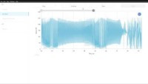
Демонстрация

Slide 20
Результаты ВКР
Устройство (с нюансом)
Прошивка на устройство
Приложение компаньон (с нюансом)
ВКР, техническая документация
Дальнейшие пути работы
Расширить количество электродов, разобраться с аппаратными трудностями.
Внедрить интерфейс фильтров
Внедрить механизм обучения на основе считываемых данных, переобучения через интерфейс.
Интегрировать Python для доступа к библиотекам обработки данных.

Slide 21
Источники
1. P300 evoked potentials [Электронный ресурс]: aksioma.org, 2020 – Режим доступа https://aksioma.org/brainloop/bci_p300.html, свободный. (дата обращения: 20.11.20).
2. NEURALINK [Электронный ресурс]: NEURALINK , 2020 – Режим доступа https://neuralink.com, свободный. (дата обращения: 20.11.20).
3. О НЕЙРОЧАТ [Электронный ресурс]: ООО «Нейрочат», 2020 – Режим доступа http://neurochat.pro/, свободный. (дата обращения: 20.11.20).
4. BRAINBIT [Электронный ресурс]: ООО "НейроМД", 2020 – Режим доступа https://brainbit.com/ru, свободный. (дата обращения: 20.11.20).
5. Brainreader [Электронный ресурс]: Brainreader, 2020 – Режим доступа https://brainreader.net, свободный. (дата обращения: 20.11.20).

Slide 22
Источники
6. Eagle [Электронный ресурс]: Autodesk Inc, 2020 – Режим доступа https://www.autodesk.com/products/eagle/overview, свободный. (дата обращения: 20.11.20).
7. КОМПАС-3D [Электронный ресурс]: ООО «АСКОН - Системы проектирования» , 2020 – Режим доступа https://kompas.ru/, свободный. (дата обращения: 20.11.20).
8. Integrated Development Environment for STM32 [Электронный ресурс]: STMicroelectronics, 2020 – Режим доступа https://www.st.com/en/development-tools/stm32cubeide.html, свободный. (дата обращения: 20.11.20).
9. Предобработка ЭЭГ сигнала [Электронный ресурс]: cmi.to, 2020 – Режим доступа https://cmi.to/предобработка-ээг-сигнала/, свободный. (дата обращения: 20.11.20).
10. Open-source Python package for exploring [Электронный ресурс]: MNE Developer, 2020 – Режим доступа https://mne.tools/stable/index.html, свободный. (дата обращения: 20.11.20).

Slide 23
Источники
11. Muse EEG Headset [Электронный ресурс]: InteraXon Inc, 2020 – Режим доступа https://choosemuse.com/ , свободный. (дата обращения: 20.11.20).
12. Emotiv EPOC EEG headset [Электронный ресурс]: EMOTIV , 2020 – Режим доступа https://www.emotiv.com/epoc/, свободный. (дата обращения: 20.11.20).
13. Amcharts [Электронный ресурс]: amCharts, 2021 – Режим доступа https://www.amcharts.com/, свободный. (дата обращения: 25.04.21).
14. Fili.js [Электронный ресурс]: Individual contributors, 2021 – Режим доступа https://github.com/markert/fili.js/, свободный. (дата обращения 25.04.21).
15. Papa Parse [Электронный ресурс]: Papa Parse by Matt Holt, 2019 – Режим доступа https://www.papaparse.com/, свободный. (дата обращения: 25.04.21).

Slide 24
Источники
16. Brain.js [Электронный ресурс]: Brain, 2021 – Режим доступа https://brain.js.org/#/, свободный. (дата обращения: 25.04.21).
17. Web Bluetooth API [Электронный ресурс]: Mozilla and individual contributors, 2021 – Режим доступа https://developer.mozilla.org/en-US/docs/Web/API/Web_Bluetooth_API, свободный. (дата обращения: 25.04.21).
18. Ant Design [Электронный ресурс]: XTech, 2021 – Режим доступа https://ant.design/, свободный. (дата обращения: 25.04.21).
19. Webpack [Электронный ресурс]: Webpack, 2021 – Режим доступа https://webpack.js.org/, свободный. (дата обращения: 25.04.21).
20. Babel [Электронный ресурс]: Babel, 2021 – Режим доступа https://babeljs.io/, свободный. (дата обращения: 25.04.21).

Slide 25
Источники
21. Electron API [Электронный ресурс]: The OpenJS Foundation, 2021 – Режим доступа https://www.electronjs.org/docs/api, свободный. (дата обращения: 25.04.21).
22. React [Электронный ресурс]: Facebook Inc, 2021 – Режим доступа https://ru.reactjs.org/, свободный. (дата обращения: 25.04.21).

